Slide 1





CNN 변형 기법 및
CNN 실습 2
CNN 변형 기법 및
CNN 실습 2
Prof. Howon Kim
PhD candidate, HyoEun Kang
2021.7.23
Notes:
1

Slide 2
목차
전체 목차
CNN 변형 기법 및 CNN 실습 2
I. CNN Variants
II. CNN을 위한 참고 기술
III. CNN 실습 2

Slide 3
I. CNN Variants
I. CNN Variants
사례 분석
I. 사업 개요

Slide 4
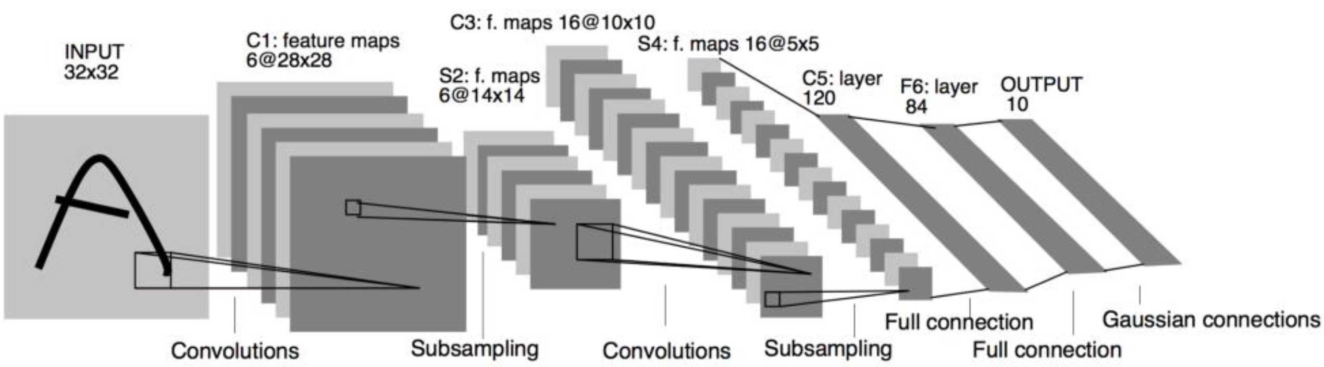
1. LeNet-5
I. CNN Variants
LeNet-5
LeNet의 여러 버전(LeNet-1, LeNet-2, …)중에서 최종 버전
CNN을 처음 개발한 Yann Lecun의 1998년에 개발, “Gradient-based Learning Applied to Document Recognition”
C1 Layer
32x32 사이즈 이미지를 6개의 5x5 필터와 convolution수행
결과는 6장의 28x28 특성맵(feature map) 얻음
훈련해야 할 파라미터 개수: (filter 가중치*입력맵 수 + 바이어스)*특성맵 개수 = (5*5*1 + 1)*6 = 156
S2 Layer
6장의 28x28 feature map에 대해 subsampling 수행
2x2 filter를 stride 2로 설정하여 subsampling (average pooling) 수행
결과적으로 24x24 feature map으로 축소됨
훈련해야 할 파라미터 개수 : (가중치 + 바이어스)*특성맵 개수 = (1 + 1)*6 = 12
Average pooling인데, 왜 파라미터를 훈련하나? LeNet-5에서는 Average pooling 계산을 한 후, trainable weigh를 곱하고 trainable bias를 더해준다고 함. ^^;;;
입력: 32x32 이미지
3개의 convolution layer (C1, C3, C5)
2개의 subsampling layer (S2, S4)
Output layer로 구성됨
사용한 activation function : tanh
Notes:
https://bskyvision.com/418

Slide 5
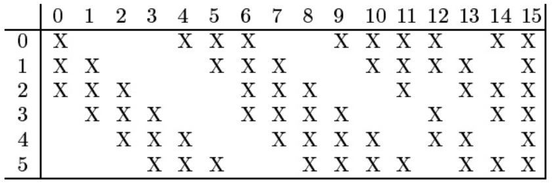
1. LeNet-5
I. CNN Variants
입력: 32x32 이미지
3개의 convolution layer (C1, C3, C5)
2개의 subsampling layer (S2, S4)
Output layer로 구성됨
사용한 activation function : tanh
C3 Layer
6장의 14x14 feature map에 convolution 수행
16장의 10x10 feature map을 얻는 과정 (아래 그림 참고 - 다소 복잡함)
S2 layer의 6장의 14 x 14 feature map에서, 연속 3장에 대해, 5 x 5 x 3 사이즈의 필터로 컨볼루션 수행. (위 그림의 0~5열에 해당함) → 결과적으로 총 6장의 10 x 10 feature map 얻음
추가로 6장의 14 x 14 feauture map에서, 연속된 4장씩에 대해, 5 x 5 x 4 사이즈의 필터로 컨볼루션 수행함 (위 그림에서 6열~11열에 해당함) → 결과적으로 6장의 10 x 10 feature map 얻음
또한, 6장의 14 x 14 feature map에서, 위 12열처럼(연속적이지 않음), 4장에 대해 5 x 5 x 4 사이즈의 필터로 컨볼루션 수행(열12-14에 해당함) → 3장의 10 x 10 feature map 얻음
마지막으로 6장의 14 x 14 특성 맵 전체에 대해, 5 x 5 x 6 사이즈의 필터로 컨볼루션 수행 (그림의 열15) → 1장의 10 x 10 feature map 얻음
이로써, 총 16개의10x10 feature map 얻음
훈련 parameter 수
첫번째그룹=> (가중치*입력맵개수+바이어스)*특성맵 개수 = (5*5*3 + 1)*6 = 456
두번째그룹=> (가중치*입력맵개수+바이어스)*특성맵 개수 = (5*5*4 + 1)*6 = 606
세번째그룹=> (가중치*입력맵개수+바이어스)*특성맵 개수 = (5*5*4 + 1)*3 = 303
네번째그룹=> (가중치*입력맵개수+바이어스)*특성맵 개수 = (5*5*6 + 1)*1 = 151
456 + 606 + 303 + 151 = 1516

Slide 6
1. LeNet-5
I. CNN Variants
S4 Layer
16장의 10x10 feature map에 대해 subsampling 수행 → 16장의 5x5 feature map 얻음
훈련해야 할 파라미터 개수 : (가중치 + 바이어스)*특성맵 개수 = (1 + 1)*16 = 32
C5 Layer
16장의 5x5 feature map을 120개의 5x5x16 size filter와 convolution 수행
결과적으로 120개의 1x1 feature map 얻음
훈련해야 할 파라미터 수: (가중치*입력맵개수 + 바이어스)*특성맵 개수 = (5*5*16 + 1)*120 = 48,120
F6 Layer
84개의 유닛을 가진 feedforward neural network임. C5의 결과를 84개의 유닛에 연결시킴
훈련해야 할 파라미터 수: 연결개수 = (입력개수 + 바이어스)*출력개수 = (120 + 1)*84 = 10,164
F7 Layer
10개의 Euclidean radial basis function(RBF) 유닛들로 구성됨. 각각 F6의 84개 유닛으로부터 입력 받아, 최종적으로 이미지가 속한 클래스 결정함
입력: 32x32 이미지
3개의 convolution layer (C1, C3, C5)
2개의 subsampling layer (S2, S4)
Output layer로 구성됨
사용한 activation function : tanh
참고: https://bskyvision.com/418

Slide 7
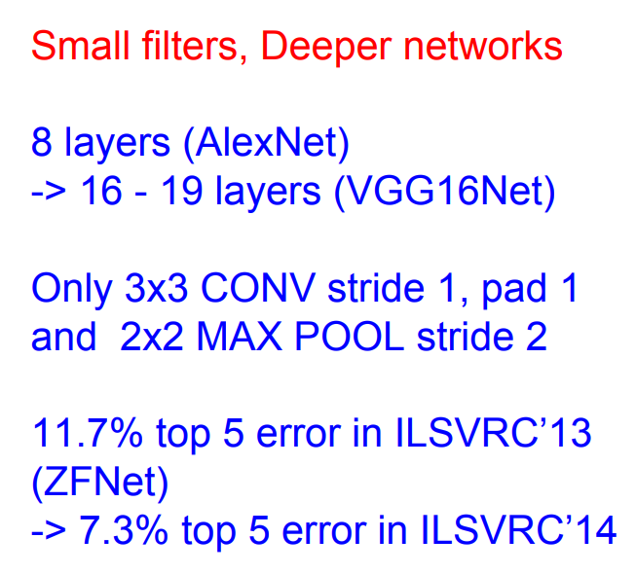
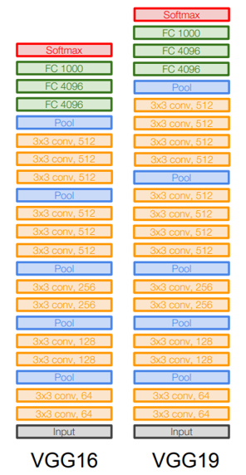
2. VGG
I. CNN Variants
VGG
VGG-16

Slide 8
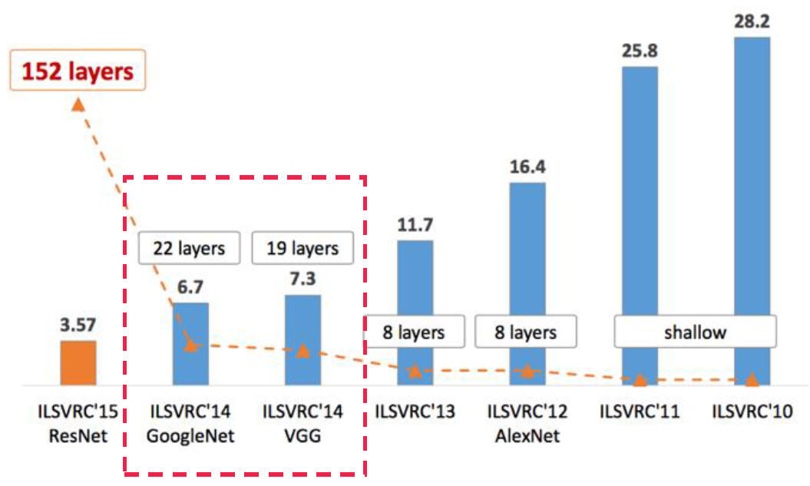
3. GoogLeNet
I. CNN Variants
GoogLeNet – Inception 개념 !
VGG보다 더 좋은 성능 가짐 (그런데... )

Slide 9
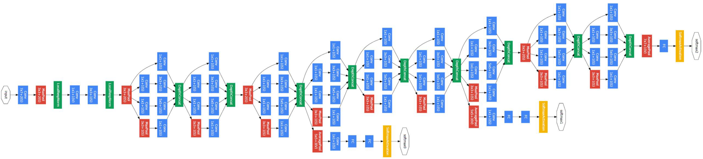
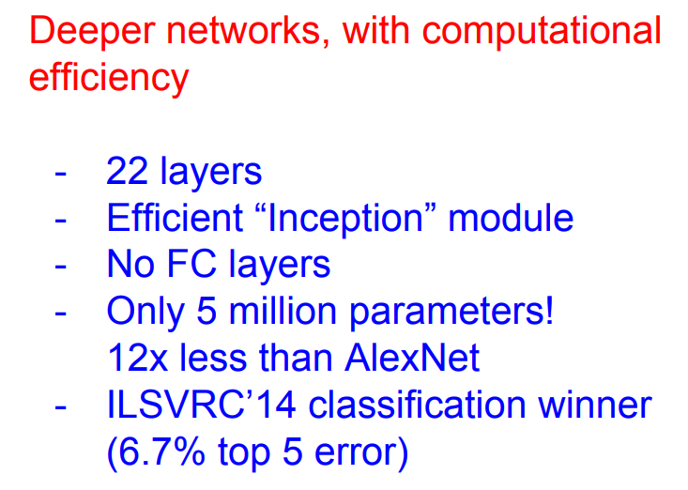
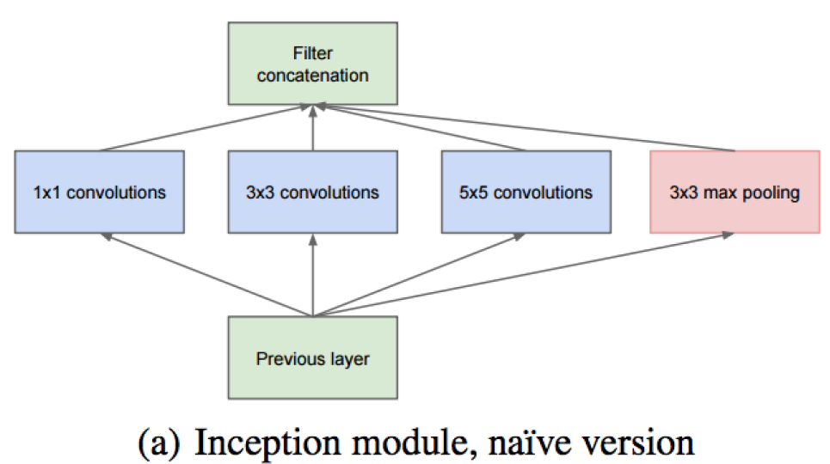
3. GoogLeNet
I. CNN Variants
GoogLeNet
Inception 모듈(1)
다양한 크기의 convolution을 동시에 사용

Slide 10
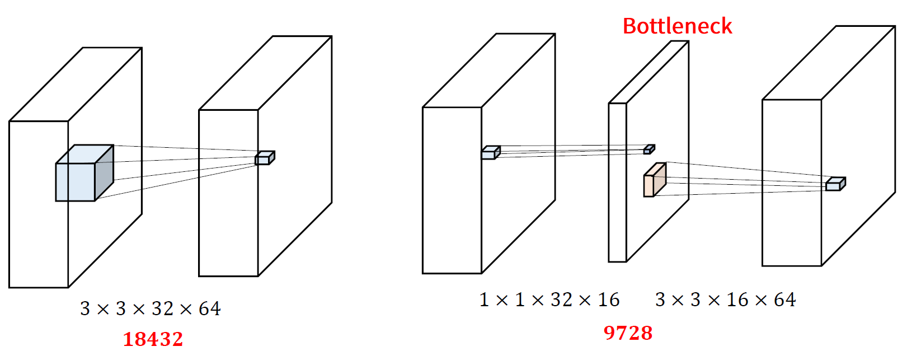
3. GoogLeNet
I. CNN Variants
Inception 모듈(2)
연산량 줄이기 위해서 1x1 conv 사용(이를 bootleneck 구조라고 함)
Bootleneck 구조를 사용함. Receptive field를 유지하면서, parameter의 수와 연산양을 줄임

Slide 11
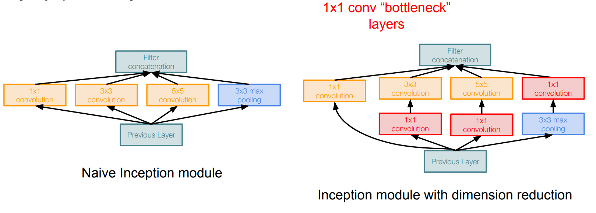
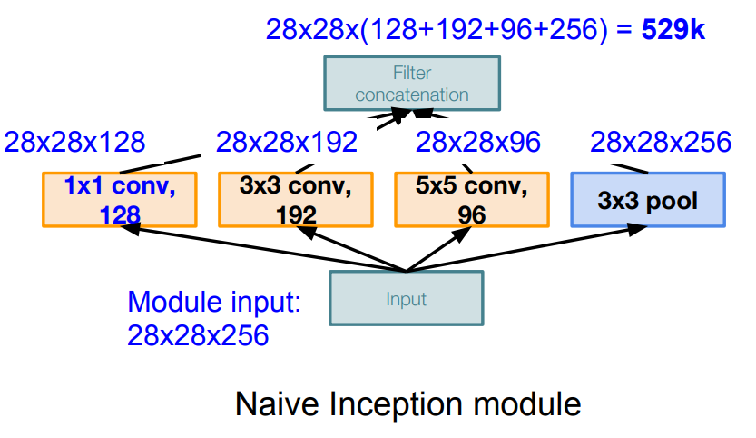
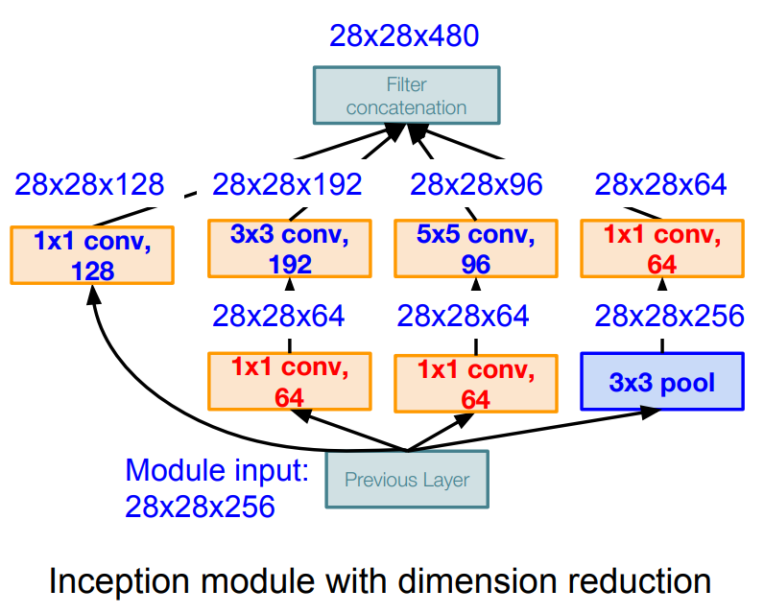
3. GoogLeNet
I. CNN Variants

Slide 12
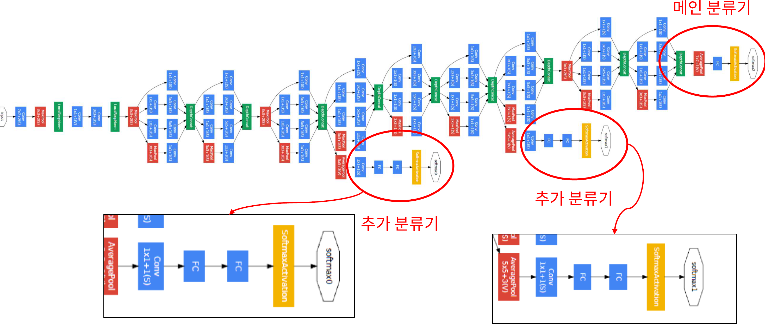
3. GoogLeNet
I. CNN Variants
추가 분류기를 학습시 사용함.

Slide 13
3. GoogLeNet
I. CNN Variants
AlexNet
Inception 모듈(2)

Slide 14
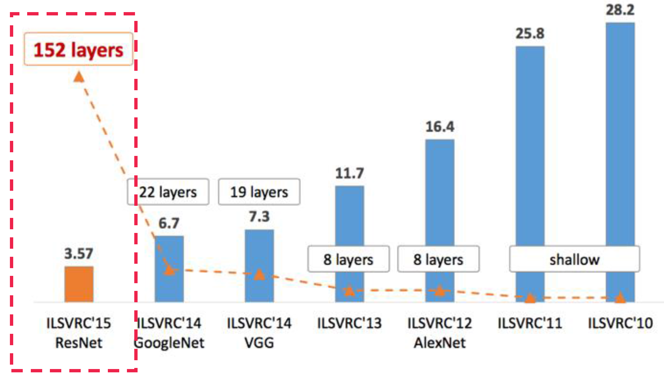
4. ResNet
I. CNN Variants
ResNet – Residual Network
Facebook의 Kaimin He가 만듦
152 layer를 어떻게 가능하게 했을까? – Gradient 전달이 잘 될 수 있을까?

Slide 15
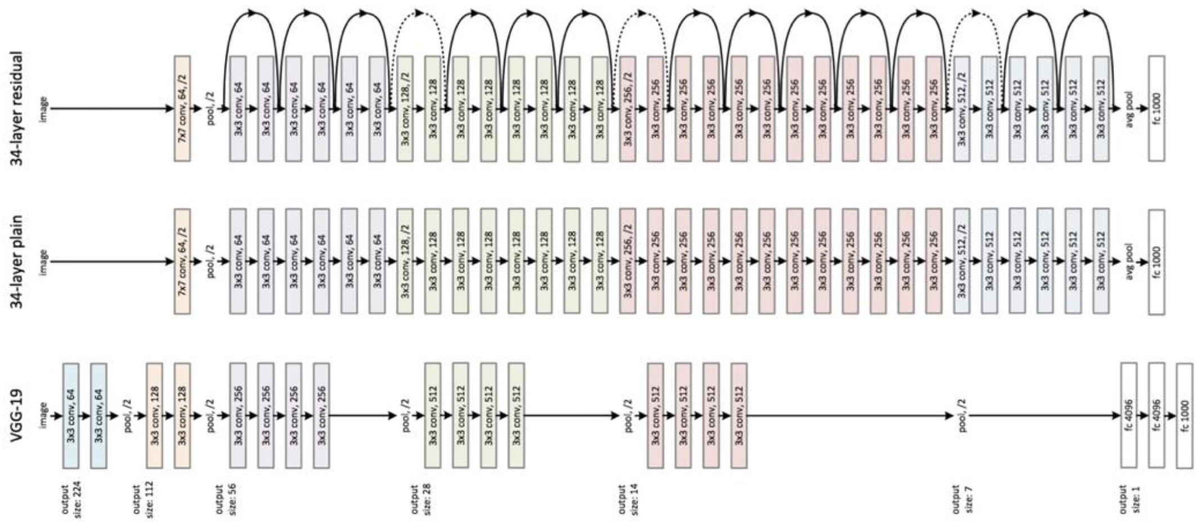
4. ResNet
I. CNN Variants
ResNet – Residual Network
Gradient Highway 개념 만듦
Skip-Connection의 존재

Slide 16
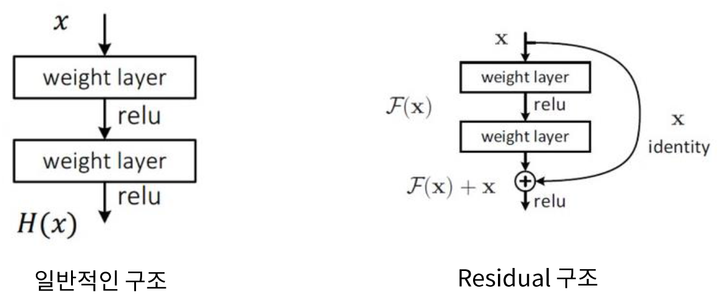
4. ResNet
I. CNN Variants
ResNet – Residual Network
Feature 추출 전과 추출 후를 서로 더하는 구조를 가짐 : Skip-Connection (오른쪽 그림)
왼쪽의 일반적인 구조는 모두 Skip-connection 구조(Residual 구조)를 사용할 수 있음

Slide 17
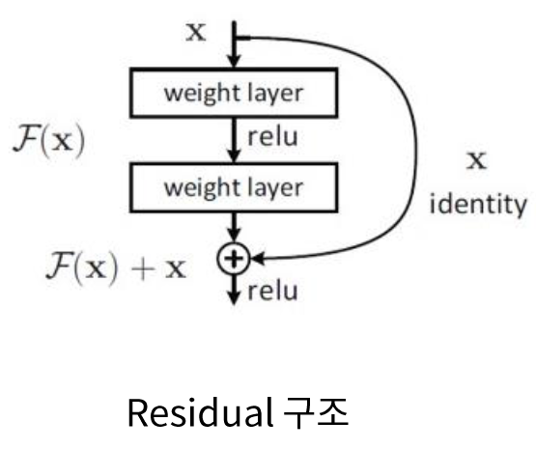
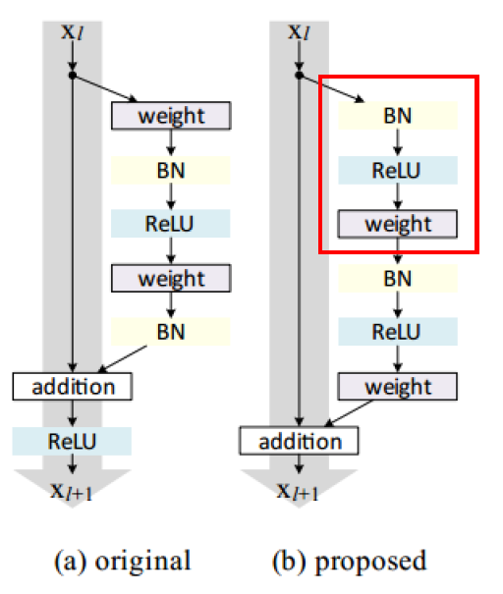
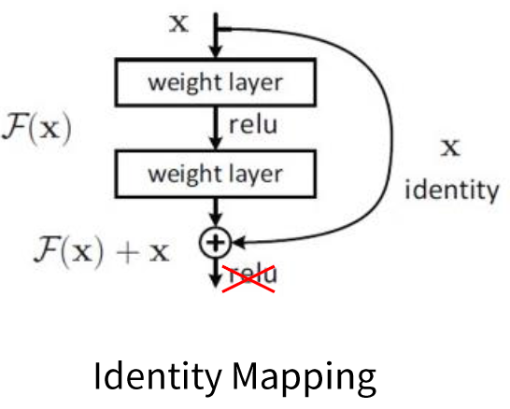
4. ResNet
I. CNN Variants
Identity Mapping 개념
기존에는 feature map을 추출하면 반드시 activation function을 적용했는데, 왼쪽 아래 그림처럼, ReLU(activation fn) 사용하지 않고 입력값을 그냥 더함
오른쪽 그림처럼, 이를 응용하여, activation 함수 거치지 않은 기존 feature map에 더해지는 구조 제안됨(pre-activation 기법)

Slide 18
II. CNN 참고기법
II. CNN을 위한 참고 기술
I. 사업 개요

Slide 19
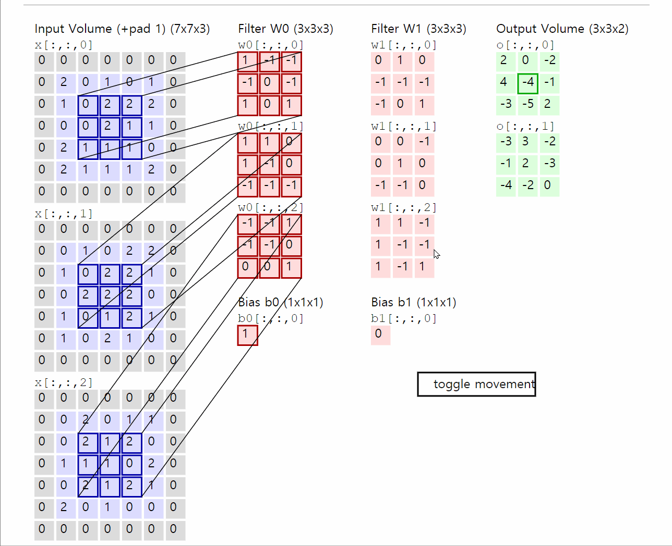
1. (참고) Convolution?
II. CNN 참고기법
참고) Kernel과 filter에 대한 정확한 구분
Kernel : 입력과 곱해지는 가중치 행렬. (~channel)
Filter : 여러 kernel의 연결. Filter는 당연 kernel보다 한차원 더 큼 (예를 들어, 2D convolution filter는 3D 행렬임) (~Layer)
Kernel의 차원이 H*W 이고, 입력 채널이 k(3)개인 경우이며, 여기서 사용한 filter 차원은 H*W*K(3x3x3) !(혹은 K*H*W로 표현)
두개의 필터 존재. Filter W0는 3개의 3x3 kernel로 구성됨. Filter W1도..
(2) output은 필터 갯수만큼 나옴
https://www.cockos.com/licecap/으로 animated GIF 만듦
참고) https://towardsdatascience.com/types-of-convolution-kernels-simplified-f040cb307c37
https://cs231n.github.io/convolutional-networks/

Slide 20
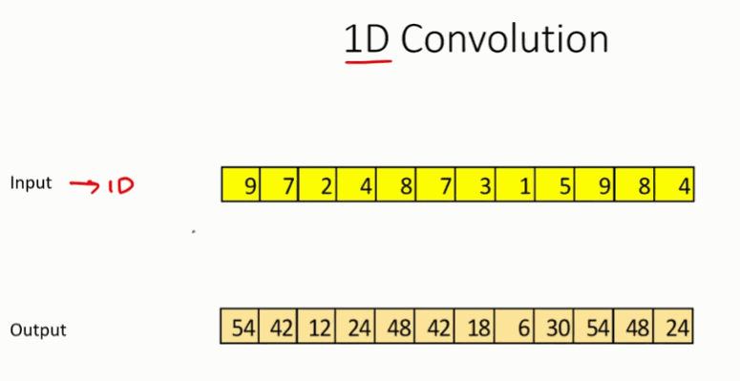
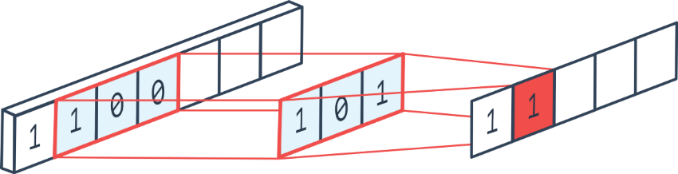
1. (참고) Convolution?
II. CNN 참고기법
1D convolution(1차원 convolution)
1D convolution은 시계열 데이터 분석에 많이 사용됨 (시계열 데이터: 1D이므로)
필터는 한 방향으로만 이동할 수 있으므로, 출력도 1D가 됨
예) 1D입력에 두 종류의 kernel을 사용하여 1D convolution 수행하는 예
참고) https://towardsdatascience.com/types-of-convolution-kernels-simplified-f040cb307c37

Slide 21

1. (참고) Convolution?
II. CNN 참고기법
단일 채널 2D convolution
6X6 입력 feature map 데이터에 대해 3x3 kernel 을 적용하는 예
참고) https://towardsdatascience.com/types-of-convolution-kernels-simplified-f040cb307c37

Slide 22
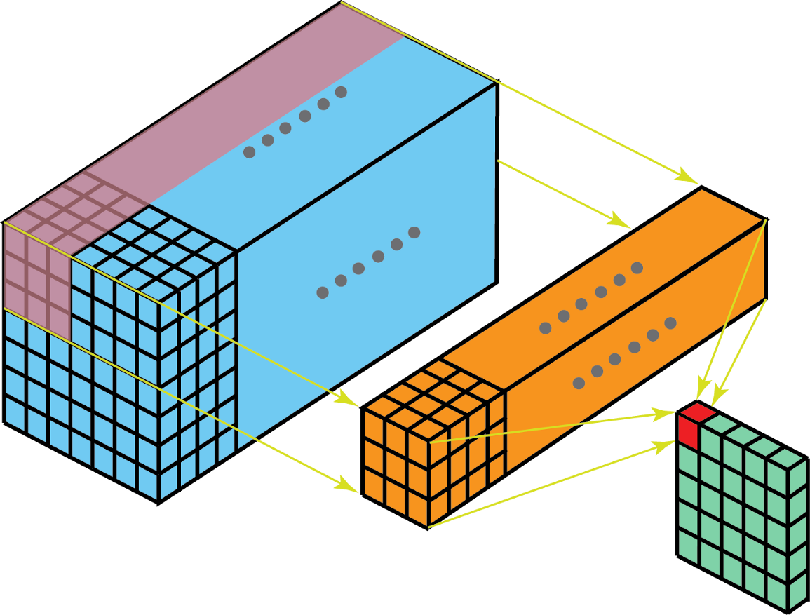
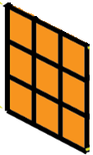
1. (참고) Convolution?
II. CNN 참고기법
다중 채널 2D convolution
6X6 입력 feature map 데이터에 대해 3x3 kernel 을 적용하는 예
입력 feature map은
다수의 채널을 가짐
7x7 2D 입력 feature
3x3 kernel이 입력 데이터 채널 수 만큼 존재함
(즉, 입력의 모든 채널에 각가 대응하는 커널이 하나씩 있음)
필터는 두 방향으로 이동 가능
→ 2D convolution
https://towardsdatascience.com/types-of-convolution-kernels-simplified-f040cb307c37

Slide 23
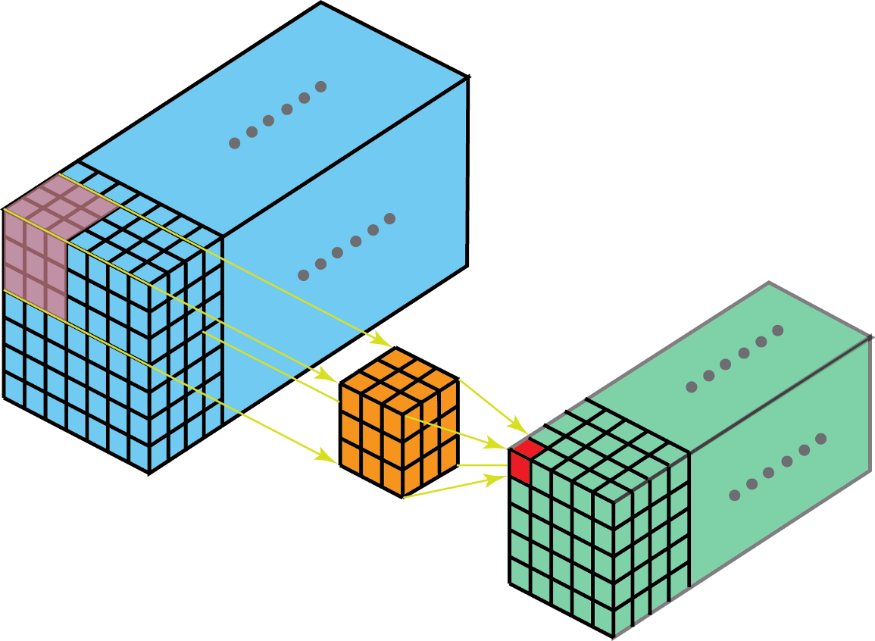
1. (참고) Convolution?
II. CNN 참고기법
3D convolution (with multichannel)
여러 채널 3D 필터 시각화 어려움( 4D 이므로). 이에, 여기서는 단일 채널 3D convolution만 보겠음
아래처럼, 3D convolution은 3방향으로 이동하면서 계산함
※ 대부분의 cnn은 2D convolution을 사용함
https://towardsdatascience.com/types-of-convolution-kernels-simplified-f040cb307c37

Slide 24


2. (참고) Transposed Convolution?
II. CNN 참고기법
Transposed Convolution (De-convolution)
upsampling 기법의 한 종류임( vs. convolution은 downsampling 기법)
아래 오른쪽 사례는 padding된 2x2 feature map에서 4x4 upsampling 모습 보여줌
2x2 convolution
결과
4x4
De-convolution
결과
4x4 입력
padded
2x2 입력
https://towardsdatascience.com/transposed-convolution-demystified-84ca81b4baba

Slide 25

2. (참고) Transposed Convolution?
II. CNN 참고기법
Transposed Convolution (De-convolution)
또다른 padding된 2x2 feature map에서 4x4 upsampling 모습 보여줌
5x5
De-convolution
결과
padded
2x2 입력
https://towardsdatascience.com/transposed-convolution-demystified-84ca81b4baba

Slide 26

2. (참고) Transposed Convolution?
II. CNN 참고기법
Atrous Convolution (=dilated convolution)
특정 입력값을 건너뛰면서 convolution을 수행하는 사례
atrous : 프랑스어, 구멍이 있는
dilated : 확장된
https://towardsdatascience.com/transposed-convolution-demystified-84ca81b4baba

Slide 27
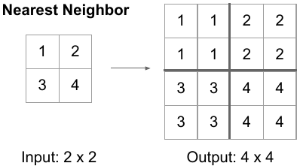
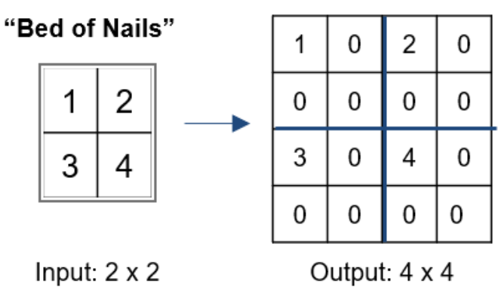
3. (참고) Upsampling 기법
II. CNN 참고기법
Nearest neigher 기법
입력 픽셀값을 사용하여, k-Nearest Neighbors 적용
Bed of Nails 기법
출력 이미지의 해당 위치에 입력 픽셀값을 복사하고 나머지 위치에는 0을 채움
https://towardsdatascience.com/transposed-convolution-demystified-84ca81b4baba

Slide 28
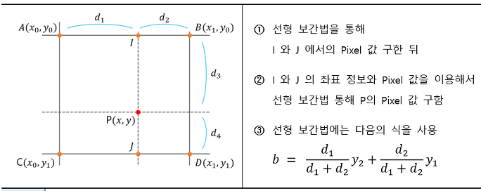
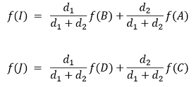
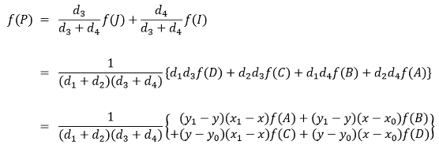
3. (참고) Upsampling 기법
II. CNN 참고기법
Bi-Linear Interpolation (쌍선형 보간) 기법
내분점 계산식 ☺
https://ballentain.tistory.com/55

Slide 29
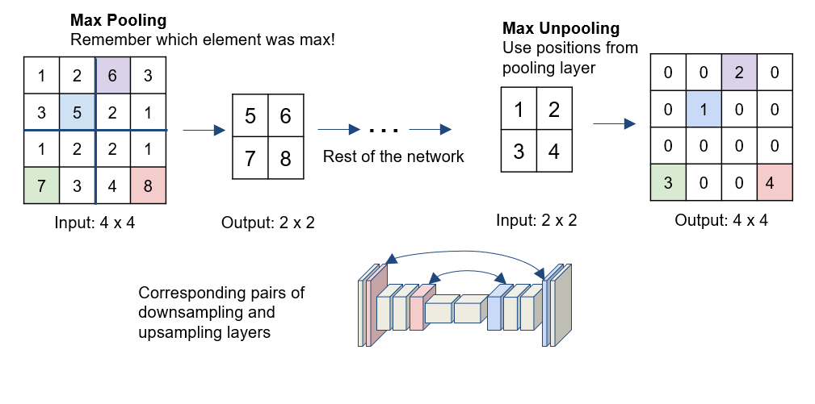
3. (참고) Upsampling 기법
II. CNN 참고기법
Max-Unpooling 기법
max-unpooling을 위해선, 우선 max-pooling 단계에서의 최대값 index를 가지고 있어야 함. 이를 사용함
https://towardsdatascience.com/transposed-convolution-demystified-84ca81b4baba

Slide 30
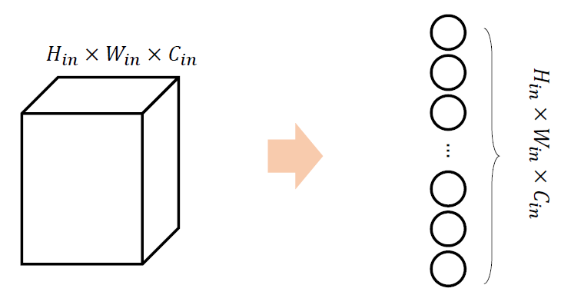
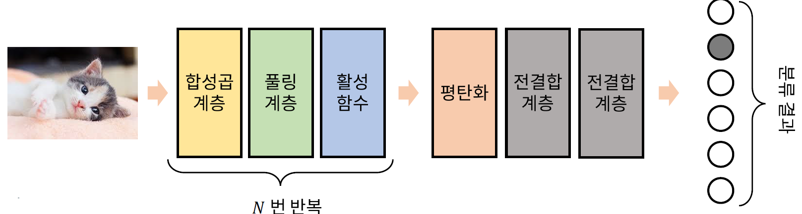
4. (참고) Flattening (평탄화)
II. CNN 참고기법
Flattening 이란?
입력된 feature map의 모든 pixel을 나열하여, 하나의 vector 형식으로 바꾸는 것
이는 Neural network에서 사용하기 위함

Slide 31
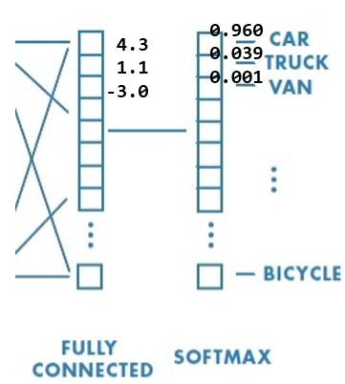
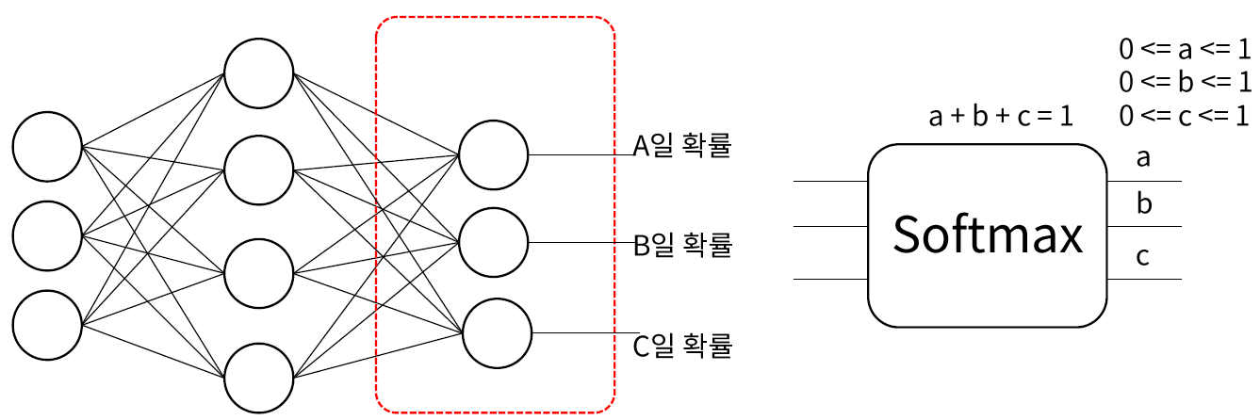
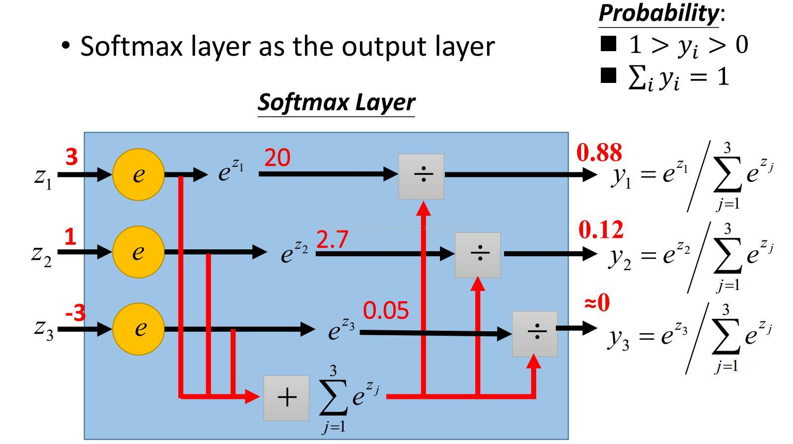
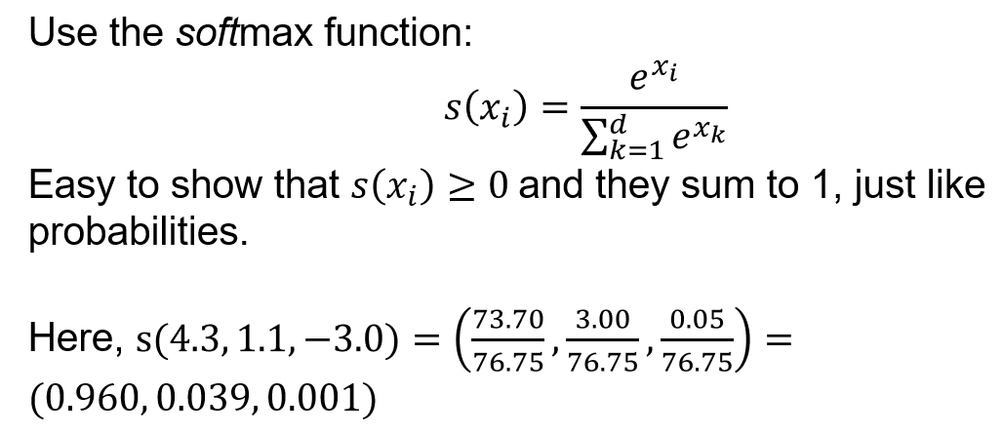
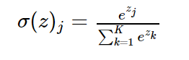
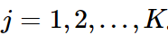
5. (참고) ReLU & Softmax 함수
II. CNN 참고기법
Softmax
softmax 출력값을 모두 더하면? (확률!)
입력값의 비율과 softmax 출력값을 비율 확인

Slide 32
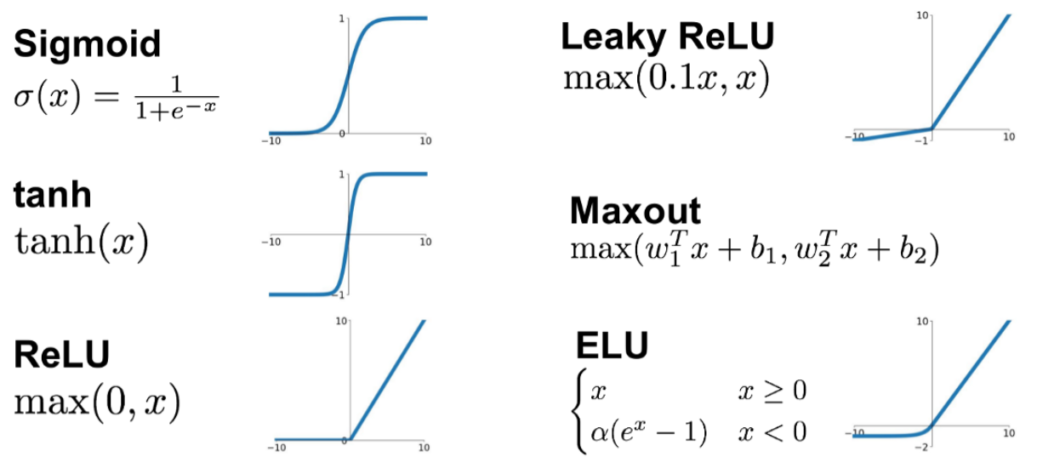
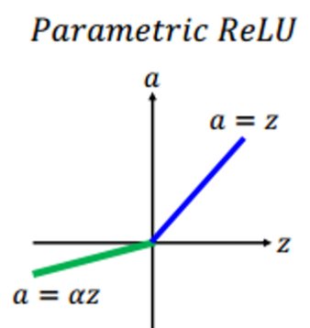
6. (참고) ReLU – Activation function
II. CNN 참고기법
ReLU(Rectified Linear Unit)
(exponential linear unit)

Slide 33
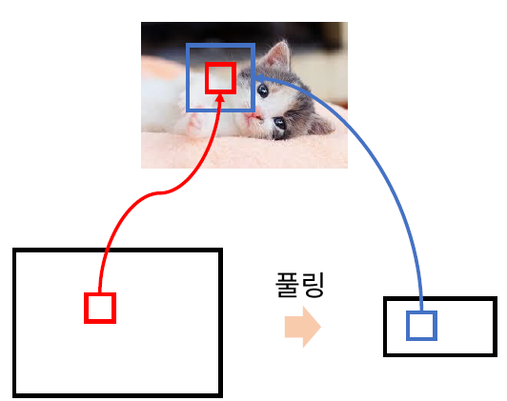
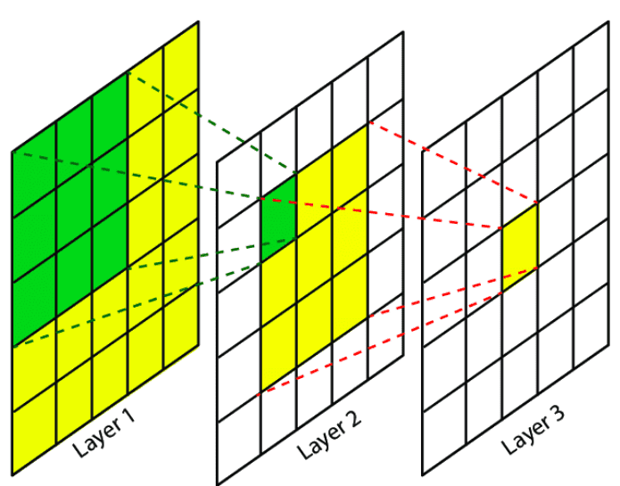
7. (참고) Receptive Field?
II. CNN 참고기법
Receptive Field(수용 영역): the size of the region in the input that produes the feature
pooling 등에 의해 결국 receptive field가 넓어지는 효과를 가짐

Slide 34
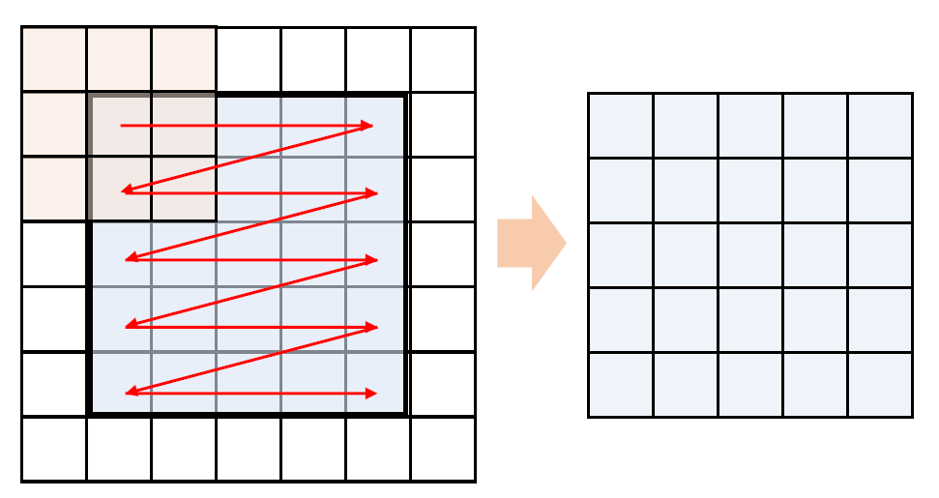
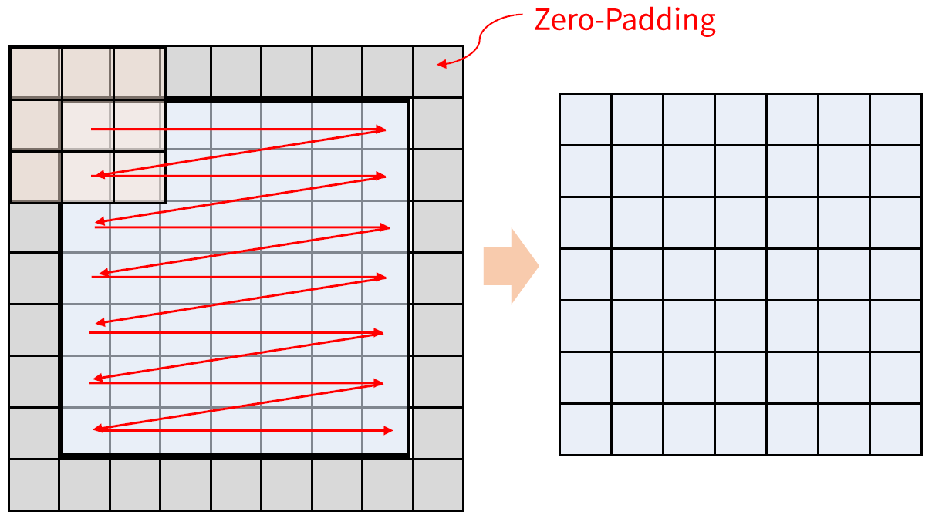
8. (참고) Padding의 필요성
II. CNN 참고기법
convolution 계산시, kenel size에 따라 영상의 크기가 줄어든다. !
이에, 오른쪽 그림처럼, 상하좌우에 zero-padding을 하면 입력 영상 크기를 그대로 유지 가능함.

Slide 35
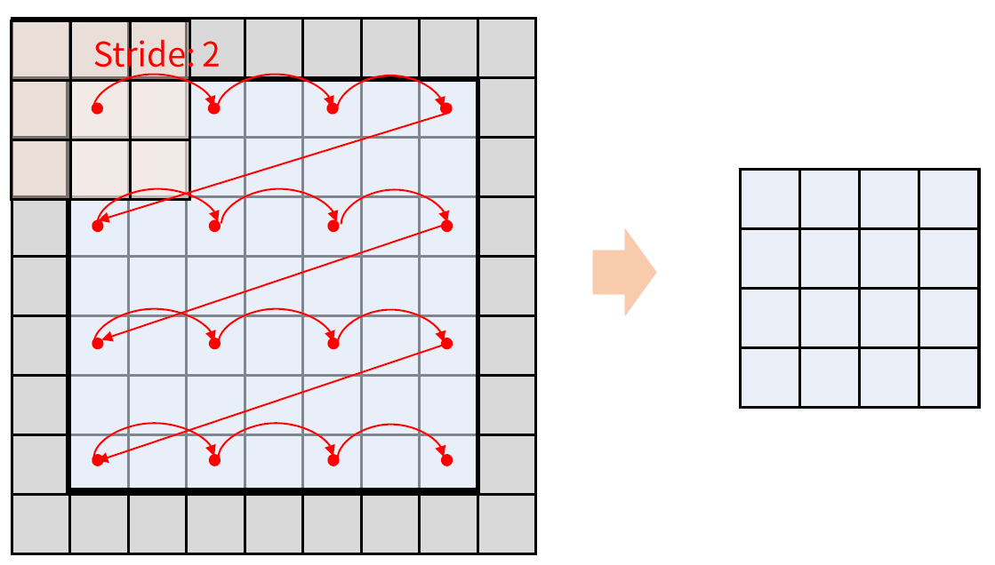
9. (참고) Stride란 무엇인가?
II. CNN 참고기법
convolution 계산시, kernel을 이동시키는 거리의 단위
아래는 stride를 2로 한 경우임

Slide 36
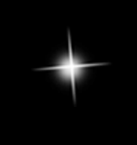

감사합니다
감사합니다
Q & A
Q & A
부산대학교 전기컴퓨터공학부
부산대학교 사물인터넷 연구센터장
부산대 블록체인 플랫폼 연구센터장
부산대 융합보안대학원 책임교수
김호원
howonkim@pusan.ac.kr
36
Notes:
36

